Slide 1
Criteri oggettivi
Istruzioni per una corretta compilazione al fine dell’ottenimento dei punteggi

Slide 2
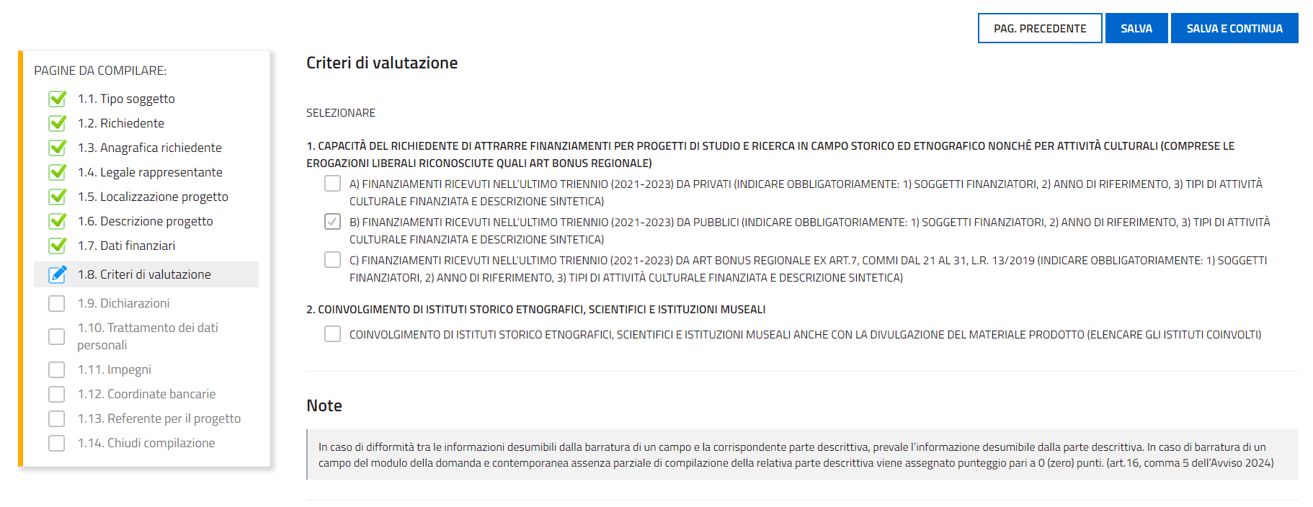
CRITERI oggettivi compare la seguente schermATA

Slide 3
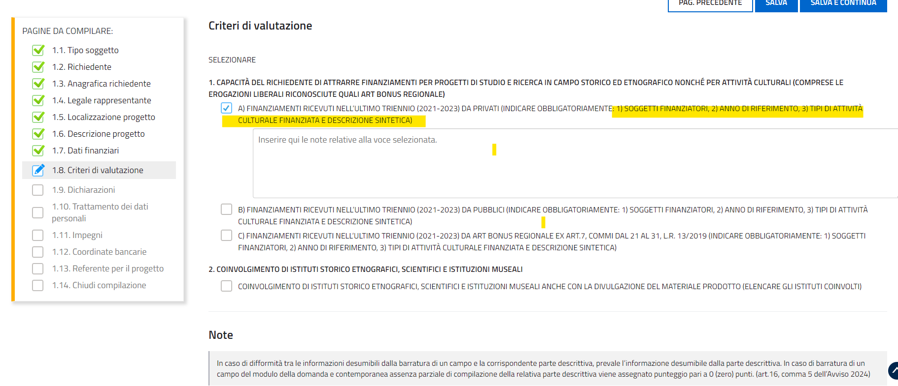
CRITERI oggettivi: BARRATE LA CASELLA RELATIVA AI FINANZIAMENTI RICEVUTI NEL TRIENNIO (2021-2023)
1)capacità del richiedente di attrarre finanziamenti per progetti di studio e ricerca in campo storico ed etnografico nonché per attività culturali
A) Finanziamenti da privati b) finanziamento da enti pubblici c) finanziamenti da procedimento art bonus

Slide 4

DOPO AVER BARRATO LA CASELLA, per ogni sottocriterio SI APRE UN CAMPO NOTE ALL’INTERNO DEL QUALE, AL FINE DELL’OTTENIMENTO DEL PUNTEGGIO, VANNO INDICATI OBBLIGATORIAMENTE
1) SOGGETTO FINANZIATORE
2) ANNO DI OTTENIMENTO DEL CONTRIBUTO (2021-2023)
3) TIPO DI ATTIVITA’ CULTURALE FINANZIATA
Campo note
ATTENZIONE SE NON VENGONO COMPILATE IN MANIERA COMPLETA TUTTI TRE I PUNTI NON VIENE ASSEGNATO IL PUNTEGGIO

Slide 5
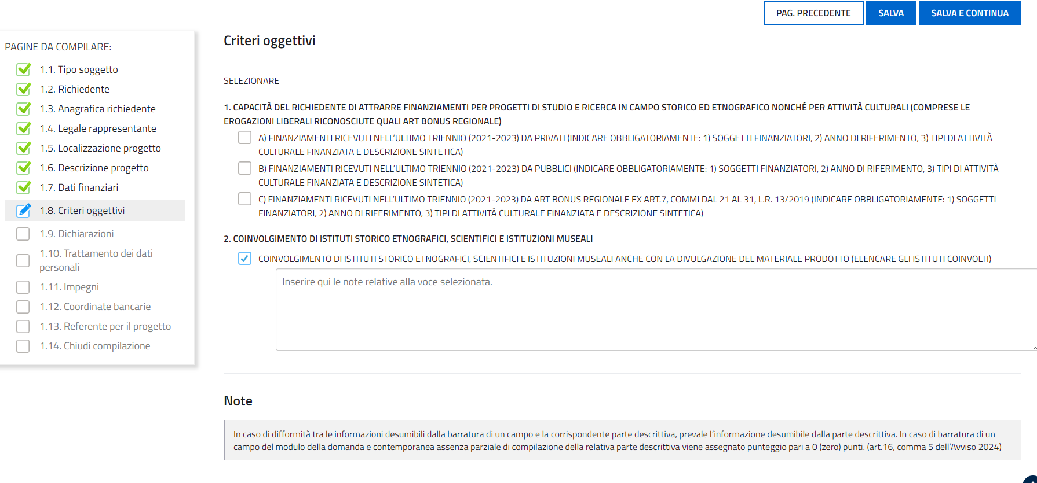
CRITERI oggettivi: BARRATE LA CASELLA RELATIVA AL COINVOLGIMENTO DI ISTITUTI STORICI, ETNOGRAFICI, MUSEALI…
Dopo aver barrato la casella si apre un campo note all’interno del quale, al fine dell’ottenimento del punteggio, vanno indicati obbligatoriamente gli istituti storico etnografici coinvolti nel progetto
CAMPO NOTE
ATTENZIONE SE NON VENGONO indicati gli istituti coinvolti IN NON VIENE ASSEGNATO IL PUNTEGGIO

